Slide 1
３
図形の性質
章
２節 円の性質

Slide 2
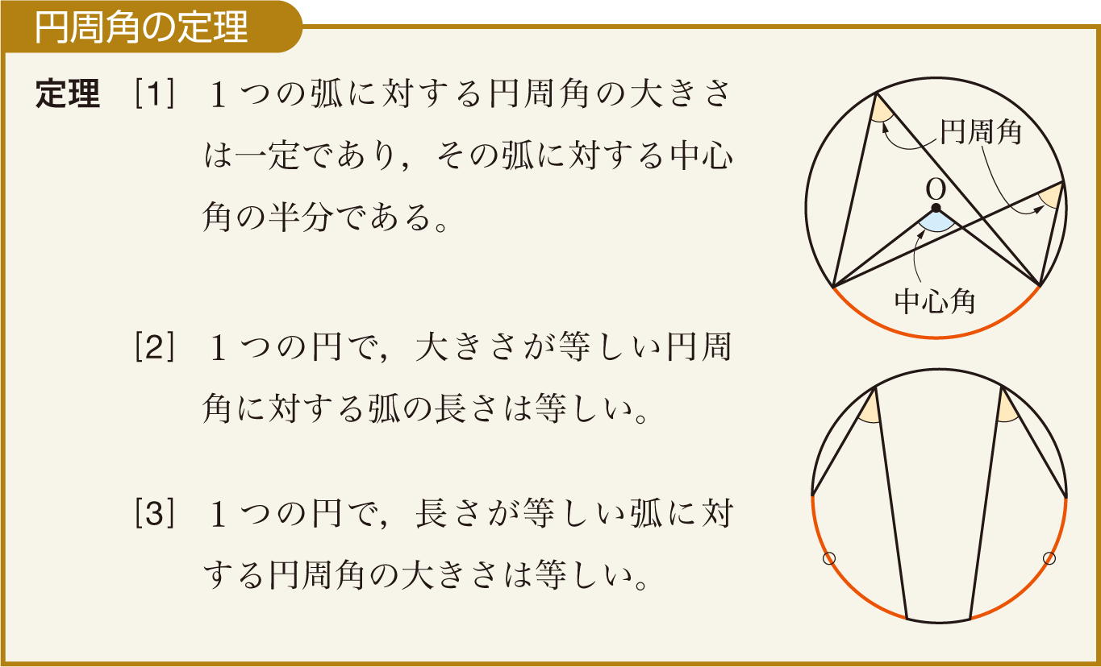
➊ 円周角の定理 (教科書 p.124)
中心角と円周角については，次の定理が成り立つ。
上の定理の[2]，[3]は，半径の等しい2つの円についても成り
立つ。

Slide 3
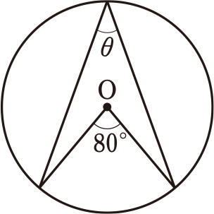
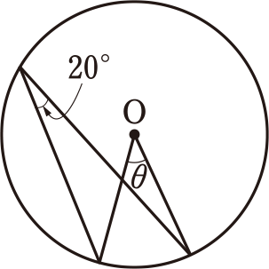
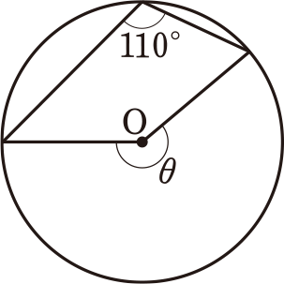

➊ 円周角の定理 (教科書 p.124)
問１
下の図で，角θを求めよ。ただし，Oは円の中心である。
(1)
(2)
(3)
(1)
(2) θ＝20°×2＝40°
(3) θ＝110°×2＝220°

Slide 4
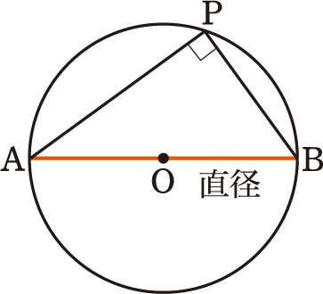
➊ 円周角の定理 (教科書 p.124)
円Oにおいて，直径ABを引くと，弧ABに対する中心角は180°であるから，円周角の定理により，弧ABに対する円周角は90°となる。したがって，線分ABを直径とする円周上にA，Bとは異なる点Pをとると∠APB＝90°である。

Slide 5
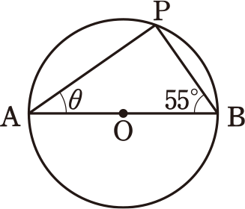
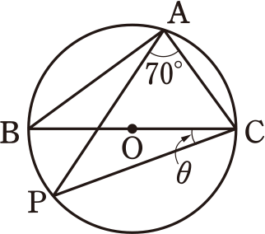
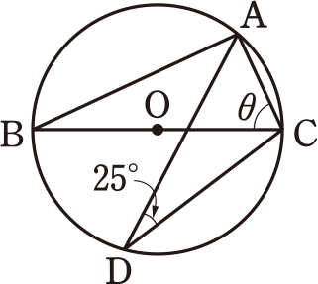
➊ 円周角の定理 (教科書 p.125)
問２
下の図で，角θを求めよ。ただし，Oは円の中心である。
(1)
(2)
(3)
(1) ABは直径であるから ∠APB＝90°
よって θ＝180°－(90°＋55°)＝35°
(2) BCは直径であるから ∠BAC＝90°
よって ∠BAP＝90°－70°＝20°
円周角の定理により，∠BAP＝∠BCPであるから
θ＝20°
(3) 円周角の定理により ∠ABC＝∠ADC＝25°
BCは直径であるから ∠BAC＝90°
よって θ＝180°－(90°＋25°)＝65°

Slide 6
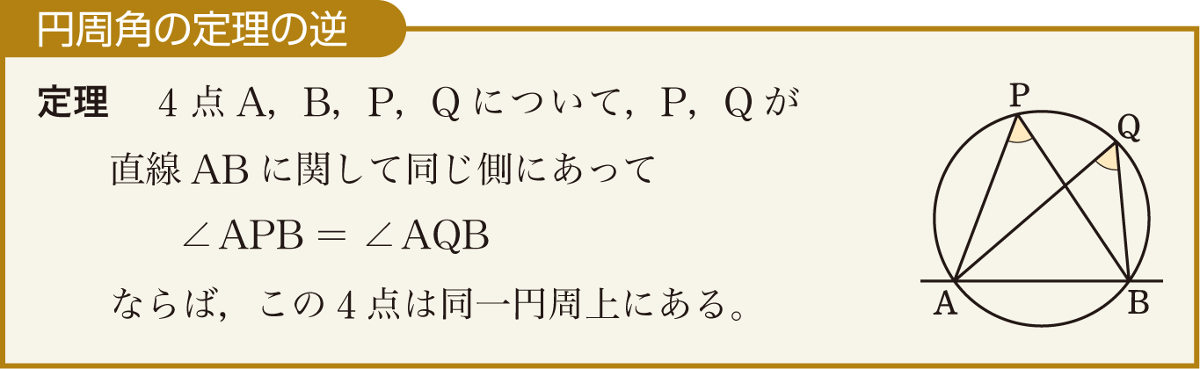
➊ 円周角の定理 (教科書 p.125)
円周角の定理については，その逆が成り立つ。

Slide 7
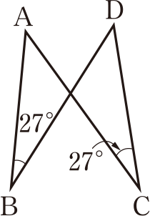
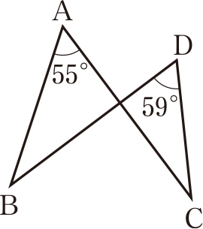
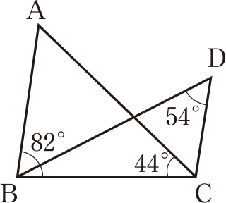
➊ 円周角の定理 (教科書 p.125)
問３
次のうち，4点A，B，C，Dが同一円周上にあるものはどれか。
①
②
③
① ∠ABD＝∠ACD
② ∠BAC ∠BDC
③ ∠BAC＝180°－(82°＋44°)＝54°より
∠BAC＝∠BDC
①～③より，4点が同一円周上にあるものは
①と③

Slide 8
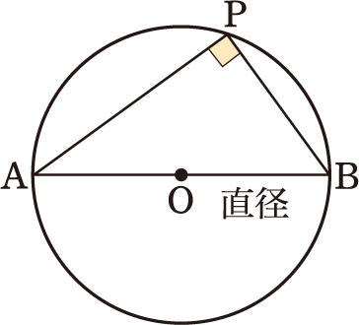
➊ 円周角の定理 (教科書 p.125)
2点A，Bに対し
∠APB＝90°
となる点Pは，ABを直径とする円周上にある。

Slide 9
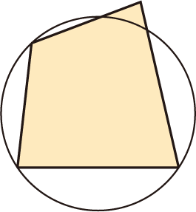
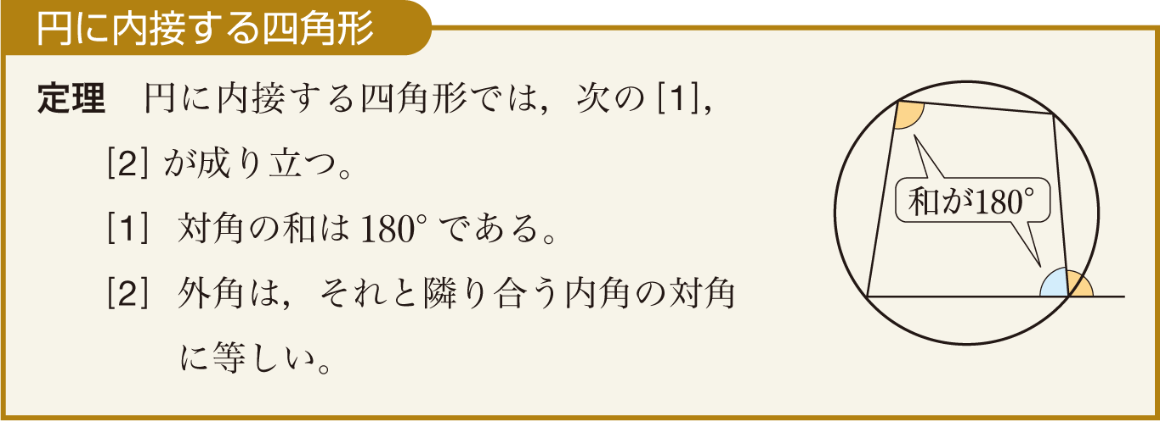
➋ 円に内接する四角形 (教科書 p.126)
四角形の4つの頂点が1つの円周上にあるとき，その四角形は円に 内接する という。三角形は必ず円に内接するが，四角形は円に内接するとは限らない。円に内接する四角形の性質を考えてみよう。

Slide 10
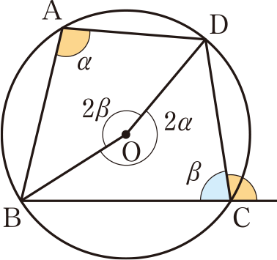

証明
[1] 円に内接する四角形をABCD，∠A＝α，∠C＝βと
する。
円周角の定理により
弧BCDに対する中心角は2α
弧BADに対する中心角は2βとなる。
2α＋2β＝360°より α＋β＝180°
よって，[1]が成り立つ。
[2] [1]より，α＝180°－βであるから，
∠Cの外角は∠Aに等しい。

Slide 11
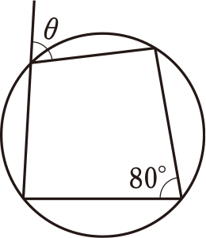
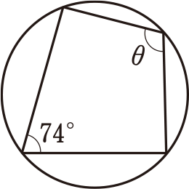
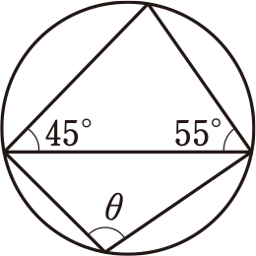
➋ 円に内接する四角形 (教科書 p.126)
問４
下の図で，角θを求めよ。
(1)
(2)
(3)
(1) 円に内接する四角形の対角の和は180°であるから
θ＝180°－74°＝106°
(2) 円に内接する四角形の外角は，それと隣り合う内
角の対角に等しいから
θ＝80°
(3) θ＋{180°－(45°＋55°)}＝180°より
θ＝100°

Slide 12
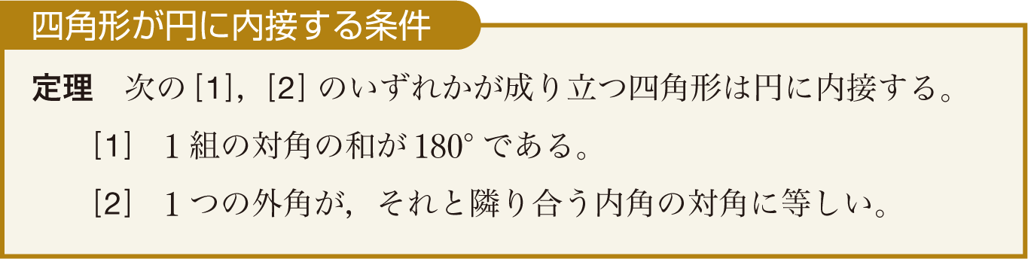
➋ 円に内接する四角形 (教科書 p.127)
円に内接する四角形の定理は，その逆も成り立つ。

Slide 13
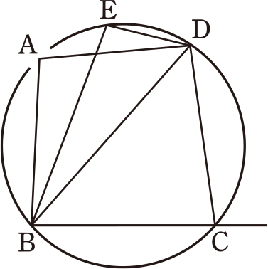
証明
[1] 四角形ABCDにおいて，∠A＋∠C＝180°とする。
△BCDの外接円をかき，BDに関して
Cと反対側の円周上に点Eをとる。
四角形BCDEは円に内接するから
∠C＋∠BED＝180°
一方，仮定より
∠C＋∠BAD＝180 °
よって，∠BED＝∠BADとなり，円周角の定理の逆により，4点B，D，A，Eは同一円周上にある。
ここで，△BDEの外接円は△BCDの外接円でもあるから，4点A，B，C，Dは同一円周上にあることになり，四角形ABCDは円に内接する。
[2] ∠Cの外角がその対角∠Aに等しいとすると，
180°－∠C＝∠Aが成り立つ。このとき，
∠A＋∠C＝180°となるから，[1]の場合と一致し，四角形ABCDは円に内接する。

Slide 14
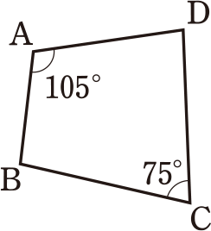
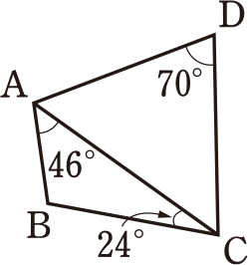
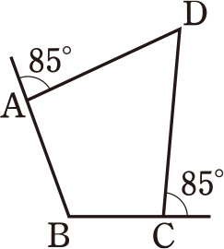
➋ 円に内接する四角形 (教科書 p.127)
問５
次の四角形ABCDのうち，円に内接するものはどれか。
①
②
③
① ∠A＋∠C＝105°＋75°＝180°
② ∠B＝180°－(46°＋24°)＝110°
∠B＋∠D＝110°＋70°＝180°
③ ∠BAD＝180°－85°＝95°
よって，∠BADと∠BCDの外角は等しくない。
①～③より，四角形ABCDが円に内接するものは
①，②

Slide 15
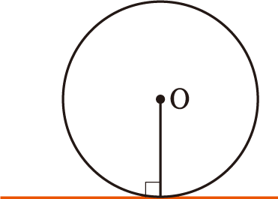
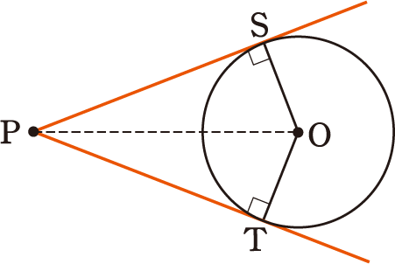
➌ 円と接線 (教科書 p.128)
直線と円がただ1点を共有するとき，この直線は円に 接する といい，この直線を円の
接線 ，その共有点を 接点 という。このとき，円の接線は，接点を通る半径に垂直である。
円Oに対して，円の外部の点Pからは2本の接線が引ける。その接点をそれぞれS，Tとする。
△PSOと△PTOにおいて
∠PSO＝∠PTO＝90°
円の半径であるから
OS＝OT
また，POは共通であるから
△PSO≡△PTO
よって PS＝PT
2つの直線三角形において斜辺と他の1辺がそれぞれ等しい

Slide 16
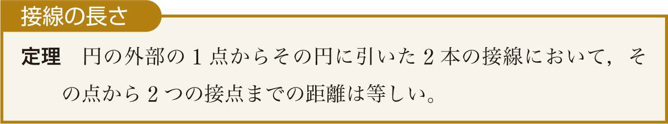
すなわち，次の定理が成り立つ。
円外の点から接点までの距離を 接線の長さ という。
上の証明からわかるように，円の2本の接線がつくる角の
二等分線上に，その円の中心がある。

Slide 17
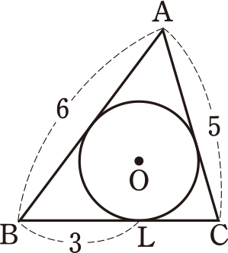
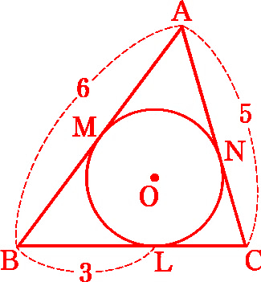
➌ 円と接線 (教科書 p.128)
問６
右の図で，円Oは△ABCの内接円で，Lは接点である。AB＝6，AC＝5，BL＝3のとき，BCの長さを求めよ。
右の図のように，AB，ACと円Oとの
接点をそれぞれM，Nとする。
接線の長さの定理により
BM＝BL＝3
AM＝BA－BM
よって BC＝BL＋CL＝3＋2＝5
＝6－3＝3
AN＝AM＝3
CN＝AC－AN
＝5－3＝2
CL＝CN＝2

Slide 18
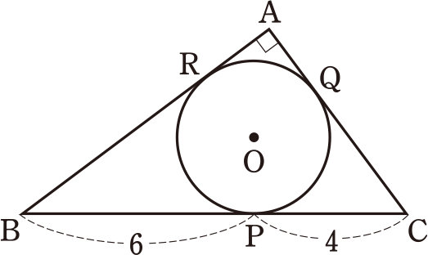
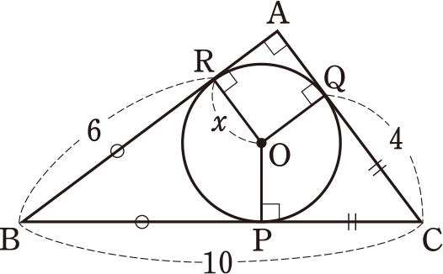
➌ 円と接線 (教科書 p.129)
例題
右の図で，円Oは直角三角形ABCの内接円で，P，Ｑ，Rは接点である。BP＝6，CP＝4のとき，円Oの半径を求めよ。
１
解
四角形AROＱは正方形であるから，円Oの半径をxとおくと
AR＝AＱ＝x
一方
BR＝BP＝6
CＱ＝CP＝4
であるから，△ABCに三平方の定理を用いて
(x＋6)²＋(x＋4)²＝10²
整理して
x²＋10x－24＝0
(x＋12)(x－2)＝0
よって
x＝－12，2
xは半径であるから，x＞0より x＝2
したがって，円Oの半径は2である。

Slide 19
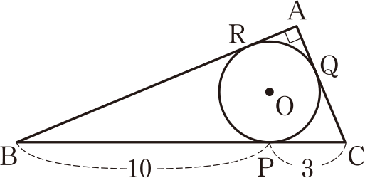
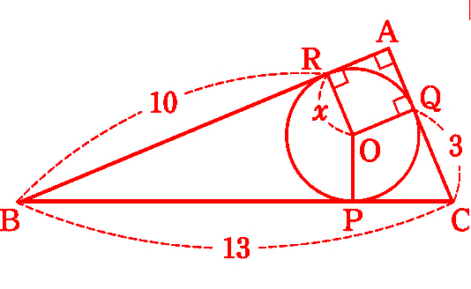
➌ 円と接線 (教科書 p.129)
問７
右の図で，円Oは直角三角形ABCの内接円で，P，Ｑ，Rは接点である。BP ＝10，CP＝3のとき，円Oの半径とAB，ACの長さをそれぞれ求めよ。
四角形AROＱは正方形であるから，円Oの半径をxとおくと
AR＝AＱ＝x
一方
BR＝BP＝10
CＱ＝CP＝3
であるから，△ABCに三平方の定理を
用いて (x＋10)²＋(x＋3)²＝13²
整理して x²＋13x－30＝0
よって x＝－15，2
xは半径であるから，x＞0より x＝2
したがって，円Oの半径は2である。
また AB＝AR＋RB＝2＋10＝12
AC＝AＱ＋ＱC＝2＋3＝5
(x＋15)(x－2)＝0

Slide 20
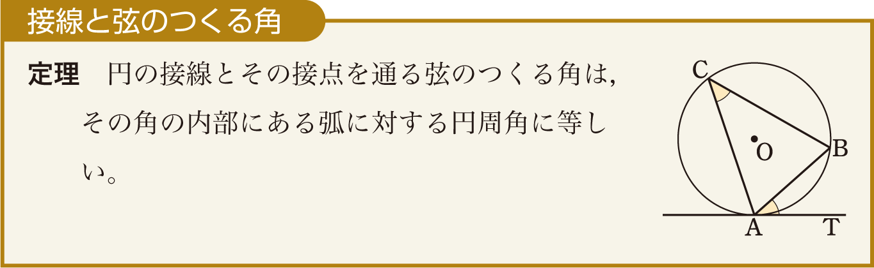
➍ 接線と弦のつくる角 (教科書 p.130)
円の接線と接点を通る弦のつくる角について，次の定理が成り立つ。

Slide 21
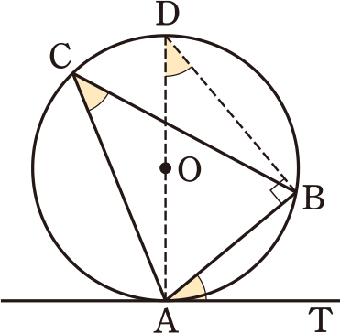
証明
接線と弦のつくる角の図のように，点Aにおける円Oの接線をAT，Aを通る弦をABとする。∠BATが鋭角のときに，∠BAT＝∠ACBを証明する。
直径ADを引くと，∠ACBと∠ADBはいずれも弧ABに対する円周角であるから
∠ACB＝∠ADB
……①
また，ADは直径であるから，∠DATは直角であり
∠BAT＝90°－∠DAB
一方，∠ABDも直角であるから
∠ADB＝90°－∠DAB
よって
①，②より ∠BAT＝∠ACB
∠BAT＝∠ADB
……②

Slide 22
注意
∠BATが直角または鈍角のときは，
右の図において，∠CASが鋭角と
なるから
∠CAS＝∠ABC
これより，∠BAT＝∠ACBが示さ
れる。

Slide 23
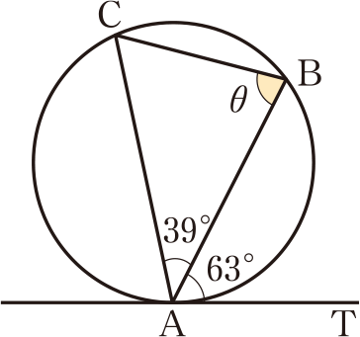
➍ 接線と弦のつくる角 (教科書 p.131)
例１
右の図で，直線ATが点Aで円に接しているとき，角θを求めてみよう。
接線と弦のつくる角の定理により，
∠ACB＝∠BAT＝63°であるから
θ＝180°－(39°＋で63°)＝78°

Slide 24
➍ 接線と弦のつくる角 (教科書 p.131)
問８
下の図で，ATは円Oの接線，Aは接点である。角θを求めよ。

Slide 25
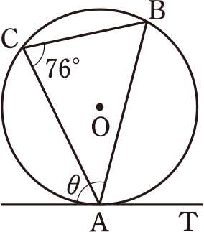
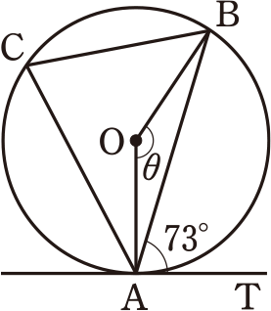
(1)
∠BAT＝∠ACB＝76°
よって θ＝180°－76°＝104°
(2)
∠ACB＝∠BAT＝73°
よって，円周角の定理により
θ＝2×73°＝146°

Slide 26
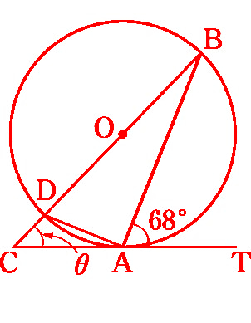
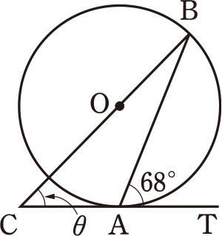
(3)
右の図のように，BCと円Oとの交点をDとし，AとDを結ぶ。
∠ADB＝∠BAT
∠BAD＝90°
より
∠ABD＝180°－(68°＋90°)＝22°
△ABCにおいて，内角と外角の関係から
θ＋∠ABD＝∠BAT
よって θ＝68°－22°＝46°
＝68°

Slide 27
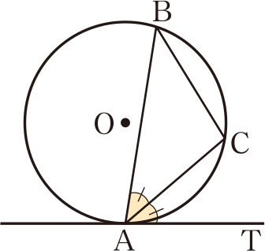
➍ 接線と弦のつくる角 (教科書 p.131)
例題
右の図で，ATは円Oの接線，Aは接点である。弦ACが∠BATを2等分するとき， △ABCは二等辺三角形であることを証明せよ。
２
仮定より
……①
解
∠CAT＝∠BAC
一方，接線と弦のつくる角の定理により
∠CAT＝∠ABC
……②
①，②より，∠ABC＝∠BACであるから，
△ABCは二等辺三角形である。

Slide 28
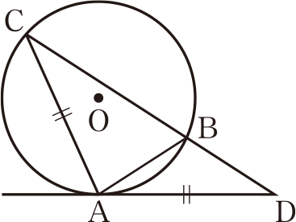
➍ 接線と弦のつくる角 (教科書 p.131)
問９
右の図で，ADは円Oの接線，Aは接点である。AC＝ADであるとき，
BA＝BDであることを証明せよ。
AC＝ADであるから，△ACDは二等辺三角形であり
∠ACB＝∠ADB ……①
また，接線と弦のつくる角の定理により
∠ACB＝∠DAB ……②
①，②より
∠ADB＝∠DAB
よって，△ABDは二等辺三角形であり，
BA＝BDである。

Slide 29
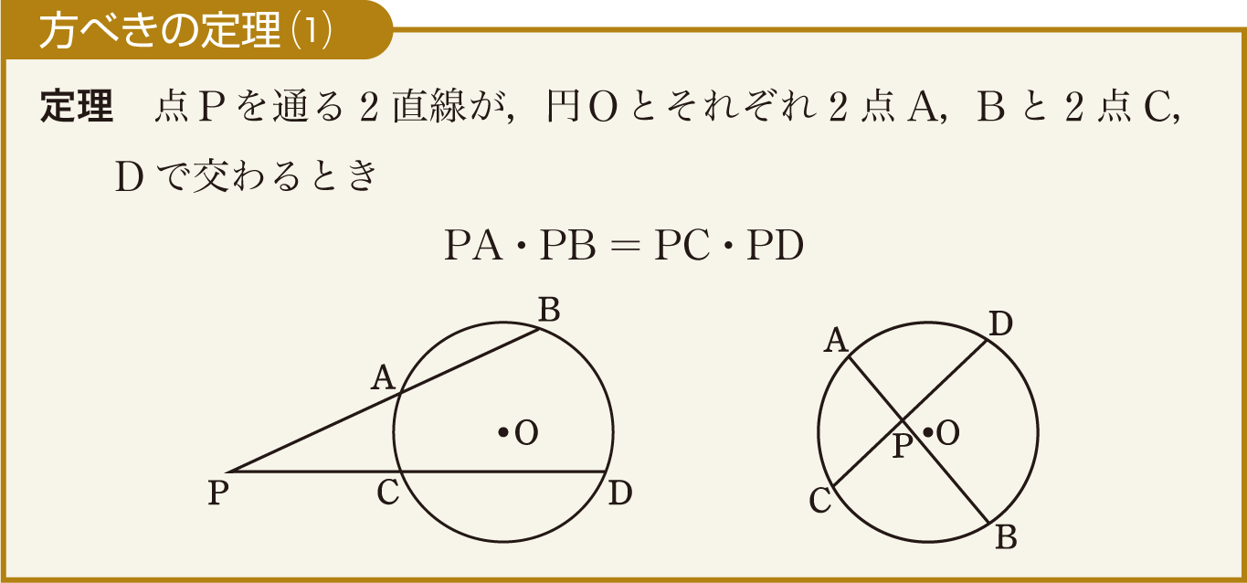
➎ 方べきの定理 (教科書 p.132)
点Pを通る2直線と円Oとの4つの交点が与えられたとき，Pとこれらの点の間の距離には次の 方べきの定理 が成り立つ。

Slide 30
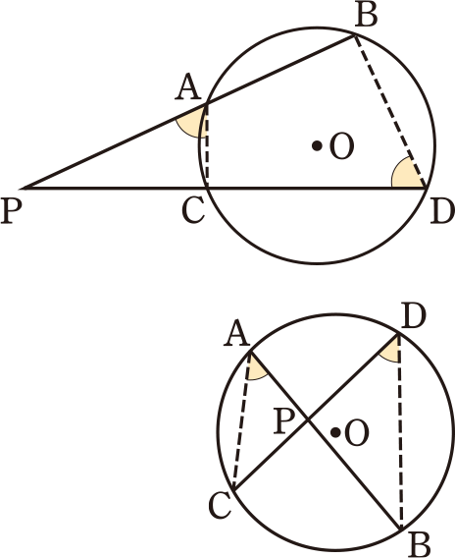
証明
点Pが円Oの外部にあるとき，△PACと△PDBにおいて，円に内接する四角形の性質より
∠PAC＝∠PDB
であり，∠Pは共通であるから
△PAC∽△PDB
よって PA：PD＝PC：PB
すなわち PA･PB＝PC･PD
点Pが円Oの内部にあるときも，
同様に証明できる。

Slide 31
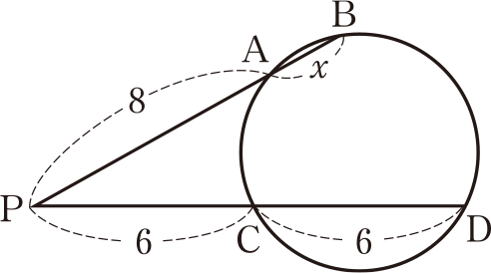
➎ 方べきの定理 (教科書 p.132)
例２
右の図で，xを求めてみよう。
方べきの定理により
PA･PB＝PC･PD
よって 8(x＋8)＝6(6＋6)
すなわち x＝1

Slide 32
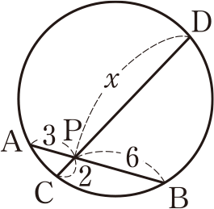
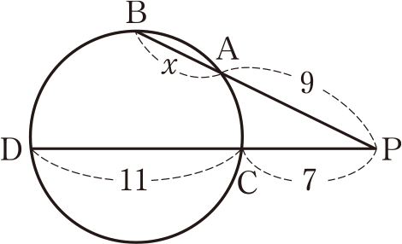
➎ 方べきの定理 (教科書 p.133)
問10
下の図で，xを求めよ。
(1)
方べきの定理により
3･6＝2･x
よって x＝9
(2)
方べきの定理により
PA･PB＝PC･PD
よって 9(9＋x)＝7(7＋11)
81＋9x＝126
9x＝45
x＝5

Slide 33
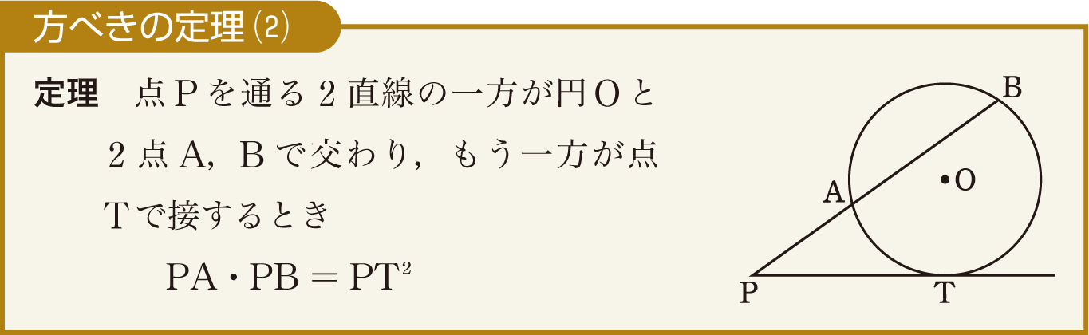
➎ 方べきの定理 (教科書 p.133)

Slide 34
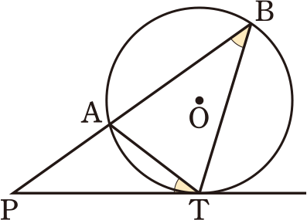
証明
TとA，TとBを結ぶ。
△PTAと△PBTにおいて，接戦と弦のつくる角の定理により
∠PTA＝∠PBT
であり，∠Pは共通であるから
△PTA∽△PBT
よって PT：PB＝PA：PT
すなわち PA･PB＝PT²

Slide 35
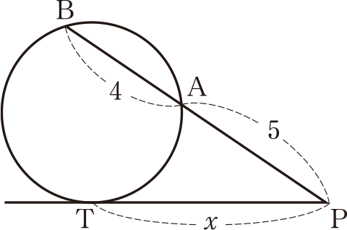



➎ 方べきの定理 (教科書 p.133)
問11
下の図で，PTは接線，Tは接点である。xを求めよ。
(1)
方べきの定理により
5(5＋4)＝ x²
x＞0より
x²＝45
(2)
方べきの定理により
2(2＋x)＝ 3²
4＋2x＝9
2x＝5
x＞0より

Slide 36





➏ 2つの円 (教科書 p.134)
半径の異なる2つの円の位置関係については，下の図のように5通りの場合が考えられる。
(2)のような場合には2つの円は 外接する といい，(4)のような場合には 内接する という。いずれの場合も2つの円は1点を共有しており，その点を 接点 という。このとき，接点は2つの円の中心を通る直線状にある。
(1) 互いに外部にある (2) 外接する (3) 2点で交わる
(4) 内接する (5) 一方が他方を含む

Slide 37


2つの円の位置関係は，それらの円の半径r，r′と中心間
の距離dとの関係で定まる。ただし，r＞r′とする。
また，右の図のように1本の直線が2つ
の円の接線となることがある。このよ
うな接線を，2円の 共通接線 と
いう。

Slide 38
➏ 2つの円 (教科書 p.134)
問12
共通接線の本数は，教科書p.134の5つの位置関係でどのように変わるか。
(1) 互いに外部にある ……4本
(2) 外接する ……3本
(3) 2点で交わる ……2本
(4) 内接する ……1本
(5) 一方が他方を含む ……なし

Slide 39


➏ 接線と弦のつくる角 (教科書 p.135)
例題
右の図で，直線ABは2つの円O，O′の共通接線，A，Bは接点である。円O，O′の半径はそれぞれ6，3で，中心間の距離OO′は13である。このとき，線分ABの長さを求めよ。
３
点O′から線分AOに垂直O′Cを下ろし，直角三角形O O′Cをつくる。ことのき，四角形AC O′Bは長方形となる。

Slide 40




右の図のように，点O′から線分AOに垂線O′Cを下ろす。
四角形ACO′Bは長方形となるから
CA＝O′B＝3
よって OC＝6－3＝3
△OO′Cにおいて，三平方の定理により
CO′²＝OO′²－OC²＝13²－3²
＝160
CO′＞0より
すなわち

Slide 41


➏ 接線と弦のつくる角 (教科書 p.135)
問13
下の図で，直線ABは2つの円O，O′の共通接線，A，Bは接点である。
このとき，線分ABの長さを求めよ。
(1)
(2)

Slide 42


(1)
点O′から線分AOに垂線O′Cを下ろす。四角形ACO′Bは長方形となるから
CA＝O′B＝2
よって OC＝7－2＝5
△COO′において，三平方の定理により
OC²＋CO′²＝OO′²
CO′²＝10²－5²＝75
CO′＞0より
すなわち

Slide 43
(2)
円Oと円O′は外接する
点O′から線分AOに垂線O′Cを下ろす。四角形
ACO′Bは長方形となるから
CA＝O′B＝4
よって OC＝9－4＝5
また，中心間の距離OO′は，2円の半径の和であるから
OO′＝9＋4＝13
△COO′において，三平方の定理により
OC²＋CO′²＝OO′²
CO′²＝13²－5²＝144

Slide 44

CO′＞0より
すなわち AB＝CO′＝12

Slide 45



Training – トレーニング - (教科書 p.136)
６
下の図で，角θを求めよ。ただし，Oは円の中心である。
(1)
円に内接する四角形の対角の和は180°であるから
(18°＋θ)＋115°＝180°
よって θ＝47°
(2)
直径に対する円周角は90°であり，また，円に内接する四角形の対角の和は180°であるから
(90°－θ)＋130°＝180°
よって θ＝40°
(3)
円に内接する四角形の外角は，それと隣り合う内角の対角に等しいから
θ＝180°－(72°＋25°)＝83°

Slide 46


Training – トレーニング - (教科書 p.136)
７
下の図で，円Oは直角三角形ABCの内接円で，P，Ｑ，Rは接点である。xを求めよ。
(1)
(2)

Slide 47


(1)
AR＝AＱ＝10－7より
AR＝AＱ＝3
したがって
BR＝BP＝ x－3
よって BC＝(x－3)＋7＝x＋4
△ABCに三平方の定理を用いて
x²＋10²＝(x＋4)²
x²＋100＝ x²＋8x＋16
8x＝84
O

Slide 48

(2)
四角形CＱOPは正方形で， 1辺の長さは円Oの半径に等しいから
CP＝CＱ＝OR＝x
BP＝BR＝12
AＱ＝AR＝8
△ABCに三平方の定理を用いて
(8＋x)²＋(12＋x)²＝(12＋8)²
整理して x²＋20x－96＝0
x＝－24，4
xは半径であるから，x＞0より
x＝4
(x＋24)(x－4)＝0
O
よって

Slide 49


Training – トレーニング - (教科書 p.136)
８
下の図で，角θを求めよ。
(1)
SとTを結ぶ。接線と弦のつくる角の定理により
∠AST＝76°，∠ATS＝76°
よって，△ASTにおいて
θ＝180°－(76°＋76°)＝28°
AS，ATは接線
S，Tは接点
(2)
四角形ABCDは円に内接しているから
∠ABT＝∠ADC＝120°
また，接線と弦のつくる角の定理により
∠BAT＝∠ACB＝40°
よって，△ABTにおいて
θ＝180°－(∠ABT＋∠BAT)
ATは接線
Aは接点
＝180°－(120°＋40°)＝20°

Slide 50



Training – トレーニング - (教科書 p.136)
９
下の図で，xを求めよ。ただし，Oは円の中心である。
(1)
PTは接線
Tは接点
方べきの定理により
PA･PB＝PT²
よって 4(4＋2x)＝6²
16＋8x＝36
8x＝20
(2)
方べきの定理により
PA･PB＝PC･PD
よって 4(4＋6)＝x(x＋3)
整理して x²＋3x－40＝0
したがって x＝－8，5
x＞0より x＝5
(x＋8)(x－5)＝0

Slide 51



Training – トレーニング - (教科書 p.136)
10
右の図で，直線ABは2つの円O，O′の共通接線，A，Bは接点である。円O， O′の半径がそれぞれ6，3で，中心間の距離OO′が13である。このとき，線分ABの長さを求めよ。
点O′から線分OAの延長に垂線O′Cを下ろす。
四角形ABO′Cは長方形となるから
AC＝BO′＝3
よって CO＝3＋6＝9
△COO′において，三平方の定理により
OC²＋CO′²＝OO′²
CO′²＝13²－9²＝88
CO′＞0より
すなわち

